Slide 1
Предотвращение несчастных случаев на производстве в результате падения пострадавших при разности высоты

Slide 2
Очень высокий процент травмирования работников на производстве происходит при падении на поверхности одного уровня в результате поскальзывания или спотыкания.
Падение –это событие, при котором человек теряет равновесие, в результате чего ударяется об объект. Находящийся на более низком уровне.
По данным Роструда около 30% несчастных случаев на производстве в России происходит по причине падения!
В большинстве случаев подобные происшествия происходят по вине самих работников, но тем не менее существуют и недостатки в организации рабочих мест. В связи с чем необходимо проводить профилактические мероприятия, в их числе – анализ рисков.

Slide 3
Причины спотыкания, поскальзывания, падения
Технические:
Наличие мокрых, скользких путей передвижения (полов, территории и т.д.);
Наличие неровностей полов и малозаметных препятствий на путях передвижения;
Отсутствие ограждений и предупреждающих знаков безопасности в местах, где существует разница уровней высот
Психологические:
Усталость. Потеря самообладания, нарушение координации движений
Неосторожные действия, излишняя спешка, суетливость, невнимательность и рассеянность работника- человеческий фактор;
Метеорологические:
Гололед. Дождь, плохая видимость при тумане или пыльной буре
Организационные
Отсутствие контроля за безопасным производством работ
Нарушение работниками требований безопасности
Нарушение технологического процесса

Slide 4
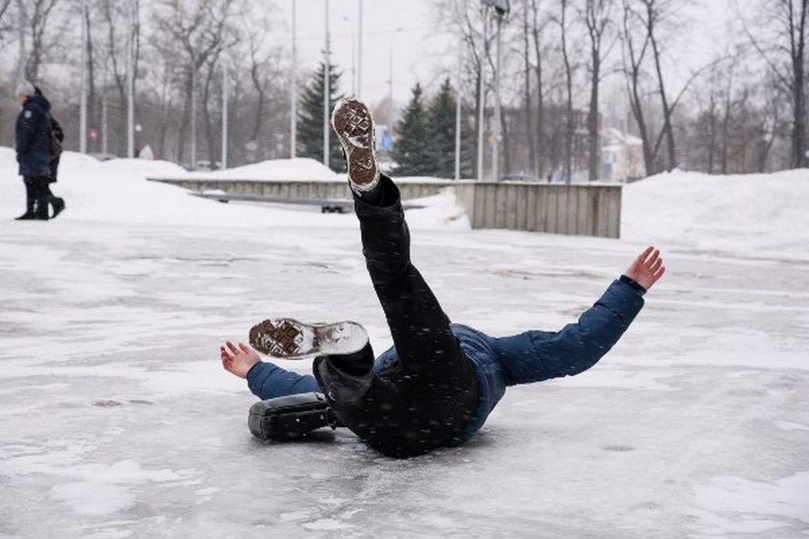
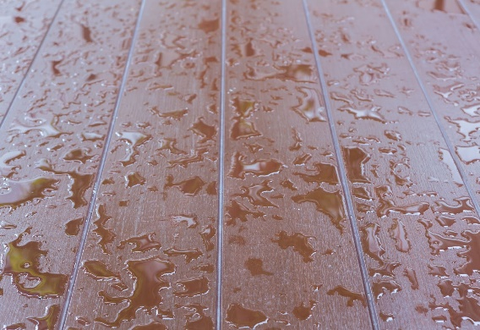
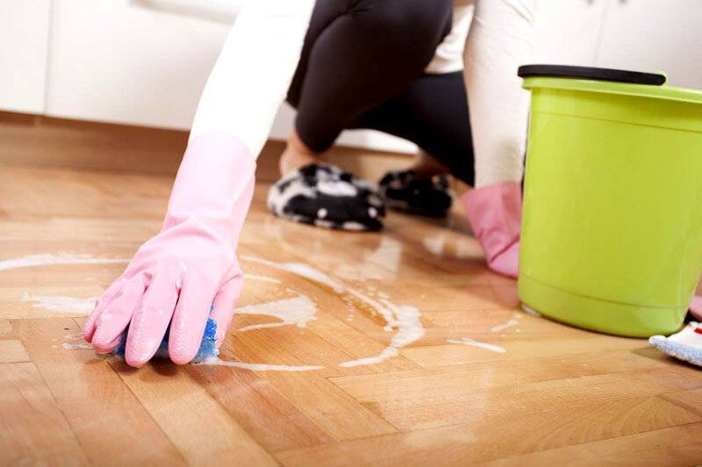
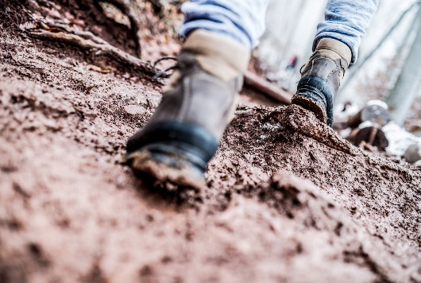
поскальзывание
Основная причина поскальзывания
Мокрый пол
Только что вымытый пол снег растаявший в помещении
пролитые жидкости грязь, попавшая в помещение
с улицы
Скользкий путь передвижения
Чаще всего вызвано обледенением в осенне-зимний период путей передвижения, оборудования, транспорта

Slide 5
Профилактические меры по снижению риска поскальзывания работодателю
ОБЕСПЕЧИТЬ СВОЕВРЕМЕННУЮ УБОРКУ ПОМЕЩЕНИЙ ОТ ПРОЛИТЫХ ЖИДКОСТЕЙ, ВЛАГИ, ГРЯЗИ И СНЕГА
ГРАМОТНО ОБОРУДОВАТЬ ЗОНУ ВХОДА В ЗДАНИЕ, ПОМЕЩЕНИЕ (нескользящее и грязезащитное покрытие, тепловая воздушная завеса, подогрев пола и т. д.)
ИСПОЛЬЗОВАТЬ ПРЕДУПРЕЖДАЮЩИЕ ЗНАКИ (скользкий пол)
ПРИОБРЕТАТЬ СПЕЦОБУВЬ С НЕСКОЛЬЗЯЩЕЙ ПОДОШВОЙ
ОРГАНИЗОВАТЬ ПРОВЕДЕНИЕ ИНСТРУКТАЖЕЙ С РАБОТНИКАМИ
РАЗМЕЩАТЬ ИНФОРМАЦИЮ ПО ПРОФИЛАКТИКЕ ТРАВМИРОВАНИЯ В РЕЗУЛЬТАТЕ ПРОСКАЛЬЗЫВАНИЯ НА СТЕНДАХ ПО ОХРАНЕ ТРУДА
СВОЕВРЕМЕННО ПРОВОДИТЬ АНТИГОЛОЛЕДНУЮ ОБРАБОТКУ ТЕРРИТОРИИ
В ПРОИЗВОДСТВЕННЫХ ПОМЕЩЕНИЯХ, ГДЕ ЕСТЬ РИСК РОЗЛИВА ЖИДКОСТЕЙ, УСТАНОВИТЬ, СПЕЦИАЛЬНЫЕ РЕШЕТКИ, СНИЖАЮЩИЕ СКОЛЬЖЕНИЕ

Slide 6
Профилактические меры по снижению риска поскальзывания работнику
ВНИМАТЕЛЬНО СМОТРИТЕ ПОД НОГИ ВО ВРЕМЯ ПЕРЕДВИЖЕНИЯ. СТАРАЙТЕСЬ ОБОЙТИ ОПАСНЫЕ МЕСТА. ВЫБИРАЙТЕ ОСВЯЩЕННЫЕ ПУТИ ПЕРЕДВИЖЕНИЯ
ВО ВРЕМЯ ГОЛОЛЕДА СТАРАЙТЕСЬ ДВИГАТЬСЯ ПО МЕСТАМ, ПОСЫПАННЫМ ПЕСКОМ И СОЛЬЮ
ПЕРЕД НАЧАЛОМ МЫТЬЯ ПОЛОВ УСТАНАВЛИВАЙТЕ ПРЕДУПРЕЖДАЮЩИЕ ЗНАКИ. САРАЙТЕСЬ ВЫТИРАТЬ ПОЛЫ НАСУХО
ИСПОЛЬЗУЙТЕ ПРОТИВОСКОЛЬЗЯЩИЕ НАКЛАДКИ НА ОБУВЬ
ПРИ ОБНАРУЖЕНИИ ФАКТОРОВ СКОЛЬЖЕНИЯ ПО ВОЗМОЖНОСТИ ПРИМИТЕ МЕРЫ ПО ИХ УСТРАНЕНИЮ ИЛИ ПРЕДУПРЕДИТЕ О ПОТЕНЦИАЛЬНОЙ ОПАСНОСТИ СВОИХ КОЛЛЕГ ИСООБЩИТЕ РУКОВОДИТЕЛЮ
В СЛУЧАЕ ВЫПОЛНЕНИЯ РАБОТ ПО ВЛАЖНОЙ УБОРКЕ ПОЛОВ, ИСПОЛЬЗУЙТЕ ОЧИЩАЮЩИЕ СРЕДСТВАВ ПРЕДУСМОТРЕННОЙ КОНЦЕНТРАЦИИ
В ГОЛОЛЕД НАДЕВАЙТЕ ОБУВЬ НА НИЗКОМ УСТОЙЧИВОМ КАБЛУКЕ С ТОЛСТОЙ РЕЛЬЕФНОЙ ПОДОШВОЙ
ВОЙДЯ В ПОМЕЩЕНИЕ, ОТРЯХИВАЙТЕ ОБУВЬ ОТ СНЕГА, ГРЯЗИ ИЛИ ПЕСКА, ВЫТИРАЙТЕ ОБУВЬ, ИСПОЛЬЗУЯ ГРЯЗЕЗАЩИТНЫЕ КОВРИКИ

Slide 7
ЕСЛИ ВЫ ПОСКОЛЬЗНУЛИСЬ
ПРИСЯДЬТЕ, ЧТОБЫ СНИЗИТЬ ВЫСОТУ ПАДЕНИЯ
В МОМЕНТ ПАДЕНИЯ СТАРАЙТЕСЬ СГРУППИРОВАТЬСЯ И ПРЕЗЕМЛИТЬСЯ НА БОК
ЕСЛИ ПОЯВИЛАСЬ РЕЗКАЯ БОЛЬ-НЕ ДВИГАЙТЕСЬ, ВЫЗОВИТЕ СКОРУЮ ПОМОЩЬ

Slide 8
СПОТЫКАНИЕ ОСНОВНАЯ ПРИЧИНА СПОТЫКАНИЯ НАЛИЧИЕ ПРЕПЯТСТВИЙ НА ПУТИ
БЕСПОРЯДОК НА РАБОЧЕМ МЕСТЕ И ПУТЯХ ПЕРЕДВИЖЕНИЯ
СОСТОЯНИЕ НАПОЛЬНЫХ ПОКРЫТИЙ И НАЛИЧИЕ ПРЕПЯТСТВИЙ НА ПУТЯХ ПЕРЕДВИЖЕНИЯ
НЕВНИМАТЕЛЬНОСТЬ РАБОТНИКА

Slide 9
ПРОФИЛАКТИЧЕСКИЕ МЕРЫ РАБОТОДАТЕЛЮ ПО СНИЖЕНИЮ РИСКА СПОТЫКАНИЯ
ОСУЩЕСТВЛЯЙТЕ ПОСТОЯННЫЙ КОНТРОЛЬ ЗА СОСТОЯНИЕМ РАБОЧИХ МЕСТ И ПУТЕЙ ПЕРЕДВИЖЕНИЯ РАБОТНИКОВ, НЕ ДОПУСКАЯ ЗАХЛАМЛЕННОСТИ, НАЛИЧИЯ ПРЕПЯТСТВИЙ, ПРОВОДОВ, ИНСТРУМЕНТОВ И Т. Д.
ПРИ РЕКОНСТРУКЦИИ,РЕМОНТЕ ПОМЕЩЕНИЙ, ДЕМОНТАЖЕ ОБОРУДОВАНИЯ СЛЕДИТЕ, ЧТОБЫ НА ПУТЯХ ПЕРЕДВИЖЕНИЯ НЕ ОСТАВАЛОСЬ ТОРЧАЩИХ ПРЕДМЕТОВ
СЛЕДИТЕ ЗА СОСТОЯНИЕМ ПОЛОВ, НАПОЛЬНЫХ ПОКРЫТИЙ И ПОРОГОВ, СВОЕВРЕМЕННО ПРОИЗВОДЯ ИХ РЕМОНТ ИЛИ ЗАМЕНУ
СЛЕДИТЕ ЗА ТЕМ, ЧТОБЫ КРАЯ НАПОЛЬНЫХ ПОКРЫТИЙ НЕ ТОРЧАЛИ НАРУЖУ, ТЩАТЕЛЬНО ЗАКРЕПЛЯЙТЕ КРАЯ И СТЫКИ
В СЛУЧАЕ НАЛИЧИЯ ПРЕПЯТСТВИЯ В РАБОЧЕЙ ЗОНЕ, КОТОРОЕ НЕВОЗМОЖНО УБРАТЬ, ИСПОЛЬЗУЙТЕ ПРЕДУПРЕЖДАЮЩИЕ ЗНАКИ

Slide 10
ПРОФИЛАКТИЧЕСКИЕ МЕРЫ РАБОТНИКУ ПО СНИЖЕНИЮ РИСКА СПОТЫКАНИЯ
ПРИ ОБНАРУЖЕНИИ ФАКТОРОВ СПОТЫКАНИЯ ПО ВОЗМОЖНОСТИ ПРИМИТЕ МЕРЫ ПО ИХ УСТРАНЕНИЮ И ПРЕДУПРЕДИТЕ ОБ ОПАСНОСТИ РУКОВОДСТВО И КОЛЛЕГ
СМОТРИТЕ ПОД НОГИ!
НЕ ПЕРЕНОСИТЕ ПРЕДМЕТЫ, ДЕРЖА ИХ ПЕРЕД СОБОЙ, ЗАГОРАЖИВАЯ ОБЗОР!
СОБЛЮДАЙТЕ ПОРЯДОК НА СВОИХ РАБОЧИХ МЕСТАХ, НЕ ОСТАВЛЯЙТЕ ИНСТРУМЕНТЫ, МАТЕРИАЛЫ НА ПУТЯХ ПЕРЕДВИЖЕНИЯ
БУДЬТЕ ВНИМАТЕЛЬНЫ!
НЕ ОТВЛЕКАЙТЕСЬ НА ЧТЕНИЕ ДОКУМЕНТОВ, РАЗГОВОРЫ И ПЕРЕПИСКУ ПО МОБИЛЬНОМУ ТЕЛЕФОНУ!

Slide 11
ЧЕК – ЛИСТ ОПРЕДЕЛЕНИЯ ФАКТОРОВ ОПАСНОСТИ
Бывают ли полы иногда скользкие, после мытья, из-за попадания на них жидкости, дождевой воды, грязи, снега?
Лежат ли на полу кабели, например от технического оборудования, оргтехники или компьютеров?
Есть ли в организации работники, которые носят обувь на высоких каблуках, с открытой задней частью, без противоскользящих накладок?
Напольное покрытие имеет прорези, дыры или незакрепленные края?
Имеются ли в организации полы местами неровные, с некачественной отделкой?
Всегда ли есть возможность обеспечить чистоту и сухость полов в течение рабочего дня?
Имеются ли в рабочей зоне на путях передвижения какие-либо препятствия или предметы?
Регулярно ли проводится антигололедная обработка территории в зимне- весенний период?
Достаточно ли освещены пути передвижения работников по производственным помещениям, коридорам?
Ступени лестниц оснащены противоскользящими устройствами (накладками)?
Применяются ли в организации предупреждающие знаки или надписи «осторожно!», «скользко» и.т.д.
Проводятся ли в организации инструктажи по профилактике падений в результате спотыкания, поскальзывания?

